Slide 1
시스템 모듈 상세 설계– App (3/6)
15
01
화장실 검색 기능
02
기 능
** 예시 간략하게
** 은재 UI에 함수 넣기
** 클래스다이어그램 슬라이드로 추가하기
**
03
- 화장실 검색 시 옵션 선택 가능 ( 거리, 남녀공용, 편의시설 등)
- 서버를 통해 DB에 접근하여 결과를 받아온 후 출력
04
05
1. getSearchOption( )
06
getSearchOption()
형식 | String getSearchOption(View v)
리턴값 | 선택한 검색 옵션들
설명 | 화장실 검색 시 체크박스로 다양한 옵션 선택
예시 | Public string getSearchOption(View v) { CheckBox c_area = (CheckBox)FindViewById(R.id.c_area); if(c_area.isChecked()) { . . . } }
07
08
09

Slide 2
시스템 모듈 상세 설계– App (3/6)
15
01
화장실 검색 기능
02
getSearchOption()
형식 | string getSearchOption(View v)
리턴값 | 선택한 검색 옵션들
설명 | 화장실 검색 시 체크박스로 다양한 옵션 선택
예시 | public string getSearchOption(View v) { CheckBox c_area = (CheckBox)FindViewById(R.id.c_area); if(c_area.isChecked()) { . . . } }
03
04
05
06
07
08
09
데이터 자료형
CheckBox | c_area, c_uni, c_fac, . . .
String | c_area_result, c_uni_result, . . .

Slide 3
시스템 모듈 상세 설계– App (3/6)
15
01
화장실 검색 기능
02
searchResultToilet()
형식 | void searchResultToilet(View v)
리턴값 | 없음
설명 | 화장실 검색 후 조건에 맞는 결과를 출력
예시 | public void searchResultToilet(View v) { try{ . . . ArrayAdapter adapter = new . . . ; resultToiletList.setAdapter(customadapter); } catch(Exception e) { . . . } }
03
04
05
06
07
08
09
데이터 자료형
ListView | resultToiletList
CustomAdapter | customadapter
String | result

Slide 4
시스템 모듈 상세 설계– App (3/6)
15
01
GPS 정보 받아오기
02
class GPSInfo { }
형식 | class GPSInfo extends Service implements LocationListener{}
리턴값 | GPS 기반의 현재 위치 정보 (위도, 경도)
설명 | GPS를 사용해 현재의 위치 정보를 알려주는 클래스 - GPS 설정, 네트워크 연결 유무 등 디바이스의 상태 확인 - 정보 업데이트 시간 설정 - 위의 모든 상황에 대한 예외 사항 처리
예시 | class GPSInfo extends Service implements LocationListener{ public Location getLocation() { ... } public double getLatitude() { ... } ... }
03
04
05
06
07
08
09
데이터 자료형
boolean | isGPSEnabled, inNetworkEnabled
Location | Location
LocationManager | locationManager
double | lat, lon
long | MIN_UPDATE_TIME

Slide 5
시스템 모듈 상세 설계– App (3/6)
15
01
초기 설정 사항
02
getStartLocation()
형식 | void getStartLoaction(GoogleMap map)
리턴값 | 없음
설명 | 처음 App 실행 시 현재 위치를 포함한 초기 설정 사항 출력
예시 | public void getStartLocation() { . . . GPSInfo location_current = new GPSInfo(Mainactivity.this); MarkerOptions marker_current = new MarkerOptions(); marker_current.title(“현재 위치“); . . . }
03
04
05
06
07
08
09
데이터 자료형
MarkerOptions | marker_current
GoogleMap | map
LatLng | latlng_current
GPSInfo(클래스) | location_current

Slide 6
시스템 모듈 상세 설계– App (3/6)
15
01
초기 설정 사항
02
getStartToilet()
형식 | void getStartToilet(GoogleMap map)
리턴값 | 없음
설명 | 처음 App 실행 시 현재 위치를 포함한 초기 설정 사항 출력
예시 | public void getStartLocation() { . . . GPSInfo location_current = new GPSInfo(Mainactivity.this); MarkerOptions marker_current = new MarkerOptions(); marker_current.title(“현재 위치“); . . . }
03
04
05
06
07
08
09
데이터 자료형
MarkerOptions | marker_current
GoogleMap | map
LatLng | latlng_current
GPSInfo(클래스) | location_current

Slide 7
시스템 모듈 상세 설계 – App (6/6)
15
6.onMapReady (GoogleMap API)
01
02
형 식
03
- void onMapReady(final GoogleMap map)
04
리턴값
05
- void라 없음
06
설 명
07
- GoogleMap 객체를 파라미터로 제공 가능 할 때(맵이 사용할 준비가 되었을 때)
호출되어 실행된다.
08
09
설 명
public void onMapReady(final GoogleMap map) { LatLng SEOUL = new LatLng(37.56, 126.97);
. . .
}

Slide 8
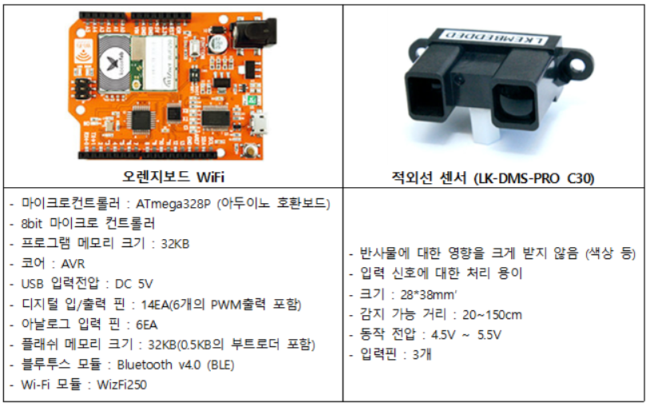


개발 환경
63
01
01
HW 개발 환경 (1/2)
02
02
03
03
04
04
05
05
06
06
07
07
08
08
09
09
10
TOILET

Slide 9
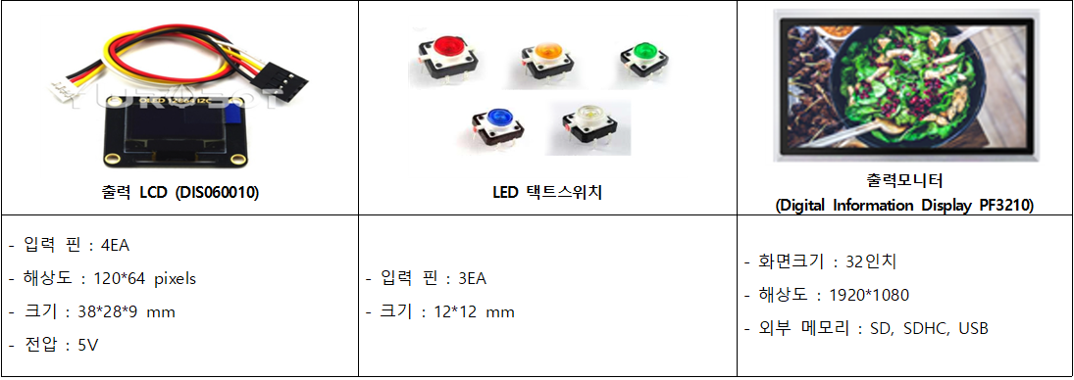
개발 환경
64
01
HW 개발 환경 (2/2)
02
03
04
05
06
07
08
09
10
TOILET

Slide 10
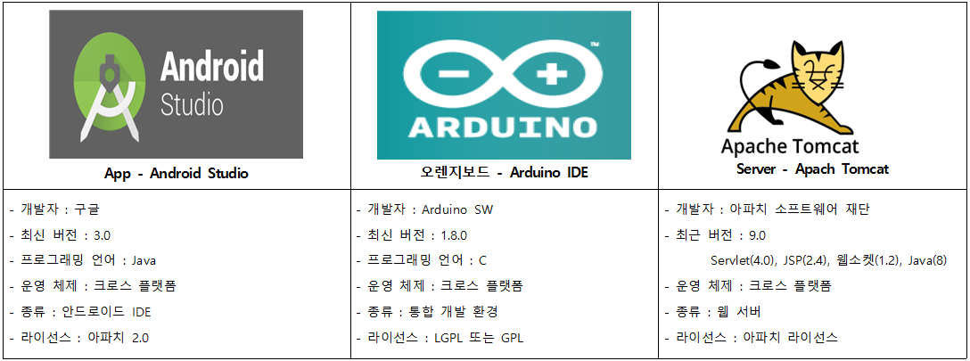

개발 환경
65
01
SW 개발 환경 (1/2)
02
03
04
05
06
07
08
09
10
TOILET

Slide 11
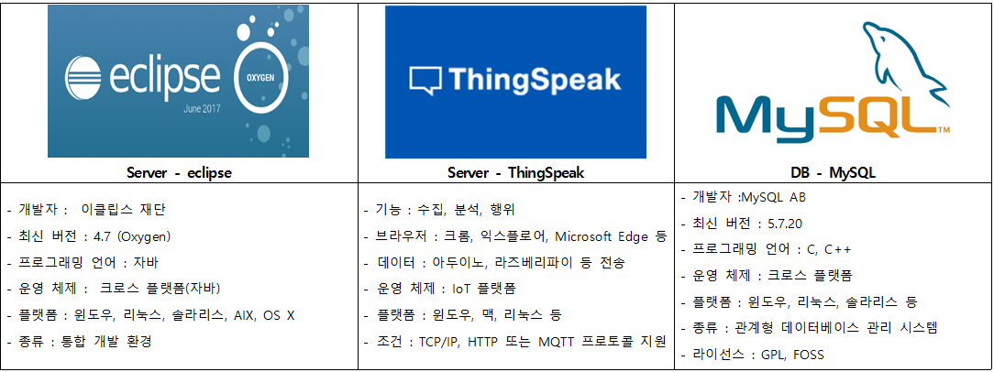
개발 환경
66
01
SW 개발 환경 (2/2)
02
03
04
05
06
07
08
09
10
TOILET

